Slide 1
홍성Y, 13일간의 발자취
VIETNAM
구재현
박자영
강지혜
최종필
염나영

Slide 2
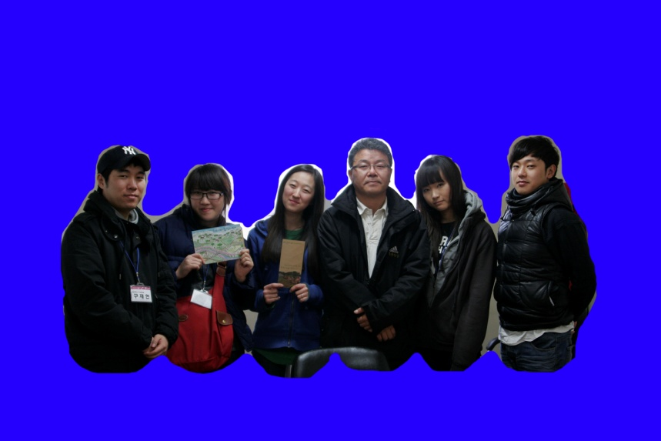
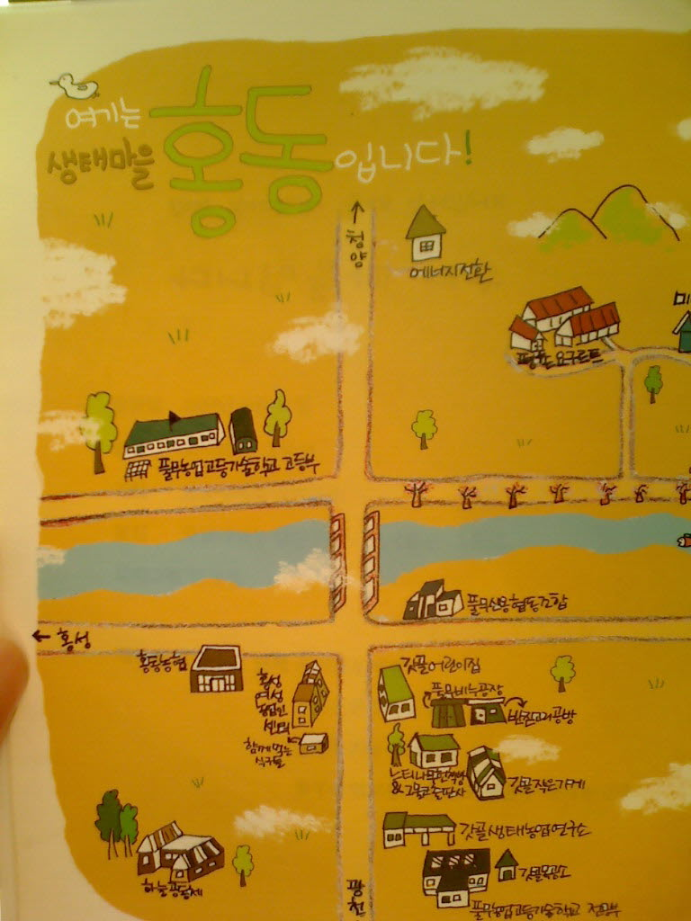
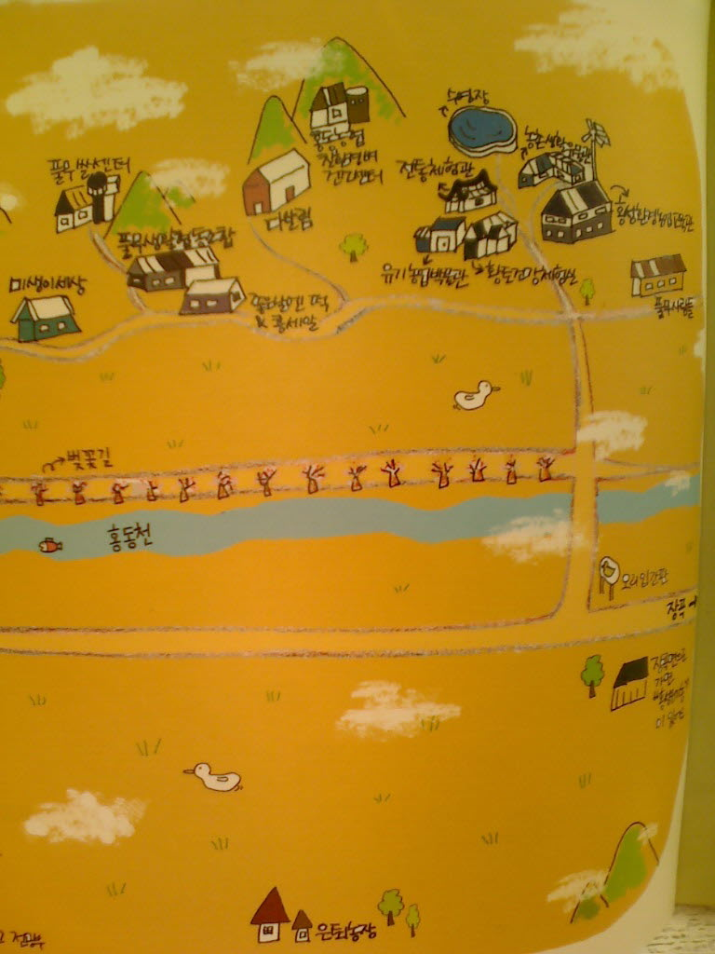
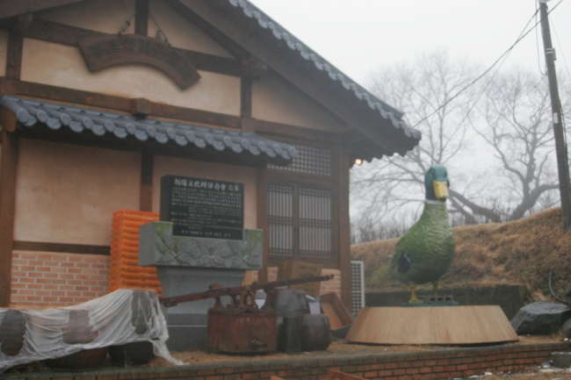
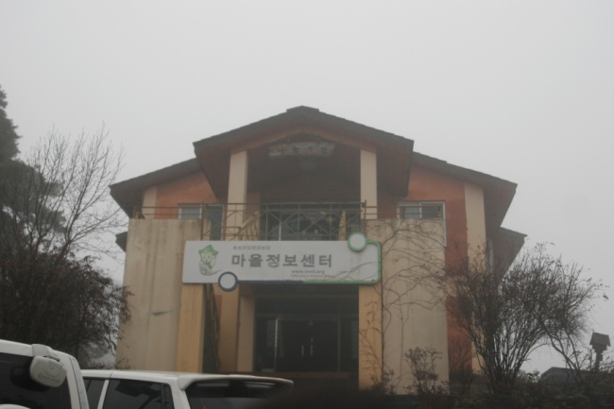
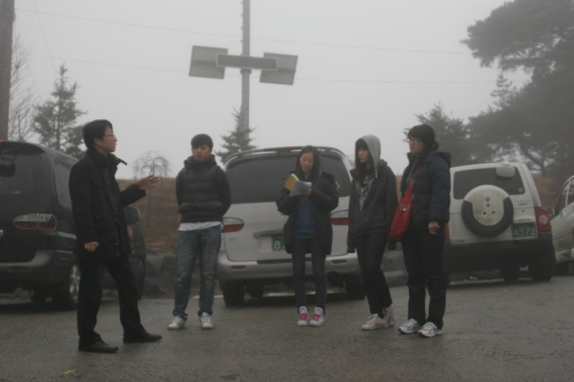
홍성을 알립니다
농촌생활유물관
홍성환경농업교육관
전통체험관
유기농업박물관
황토 건강 체험실

Slide 3
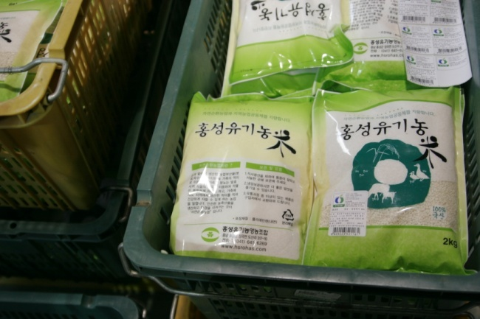
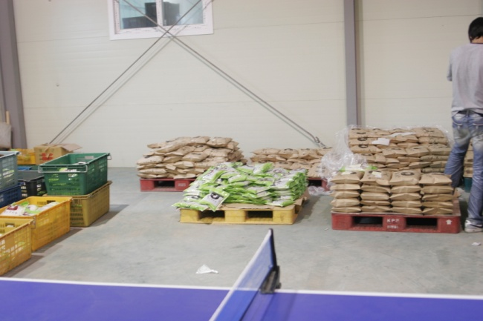
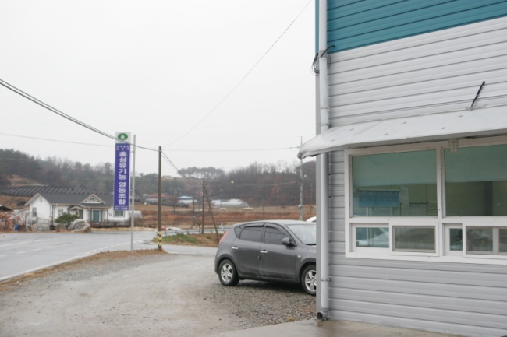
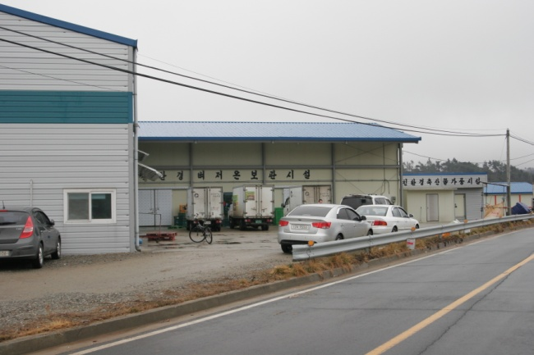
홍성을 알립니다
풀무 쌀 센터
풀무생활협동조합

Slide 4
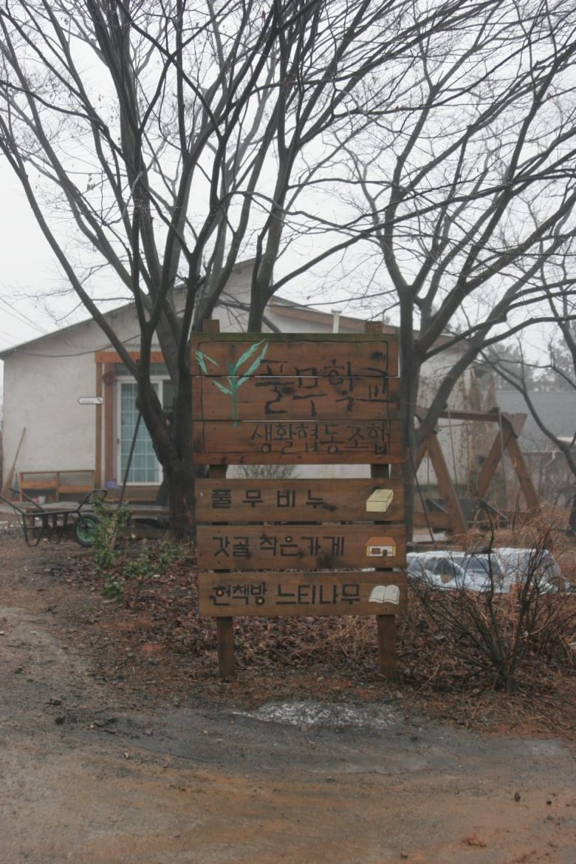
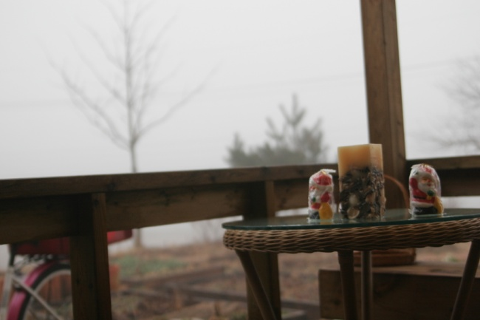
홍성을 알립니다
풀무 비누공장
느티나무헌책방
갓골 작은가게

Slide 5
홍성Y를 알립니다
역할극, 인형극을
통한 한글교육
신 짜오 체육대회및 땅화축제
홍성 YMCA
다문화가정
지원활동
남편수업,
미술치료
이주여성이
강의하기
서울구경
모국 정체감 형성 프로그램

Slide 6
홍성Y를 알립니다
역할극, 인형극을
통한 한글교육
이주여성의 모국 역사&
문화교육에 대한 필요성
대두
: 이에 따라 ‘베트남 역사’
프로그램 기획 중
신 짜오 체육대회및 땅화축제
홍성 YMCA
다문화가정
지원활동
남편수업,
미술치료
이주여성이
강의하기
공장에서 힘들게 일하는
이주여성 증가
: 헌 옷 리폼 하여 팔기 등
‘녹색사업’ 추진 중
서울구경
모국 정체감 형성 프로그램

Slide 7
홍성, 그곳에서 우리는
Y 지역아동센터
아이들과 함께하다
베트남사람들,
그들과 ‘진짜언어’로 소통하다
베트남 문화를
체험하다
‘모국 정체감 형성 멘토링 프로그램’에 대한 요구도 및
만족도 조사하다
‘지역사회 어린이 작은 도서관
활성화 워크숍’에 가다
자연을 활용한
놀이를 배우다

Slide 8
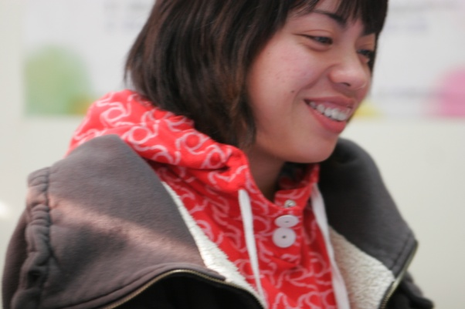

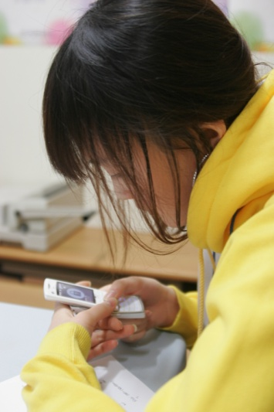
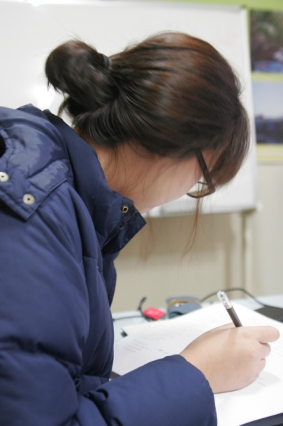
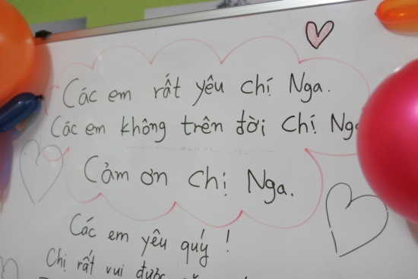
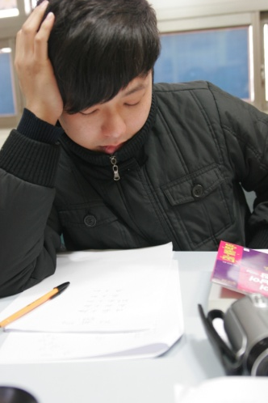
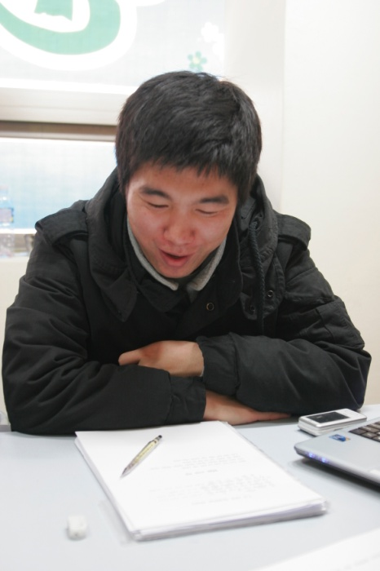
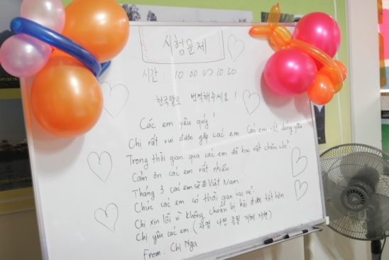
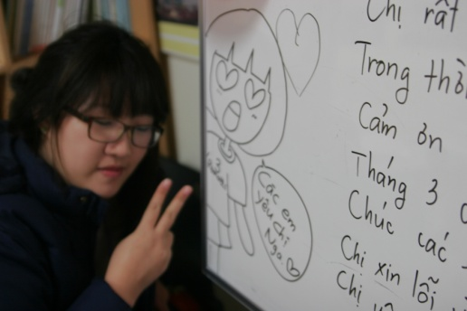

홍성, 그곳에서 우리는
Y 지역아동센터
아이들과 함께하다
베트남사람들,
그들과 ‘진짜언어’로 소통하다
베트남 문화를
체험하다
‘모국 정체감 형성 멘토링 프로그램’에 대한 요구도 및
만족도 조사하다
‘지역사회 어린이 작은 도서관
활성화 워크숍’에 가다
자연을 활용한
놀이를 배우다

Slide 9
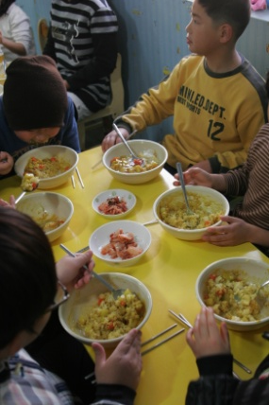
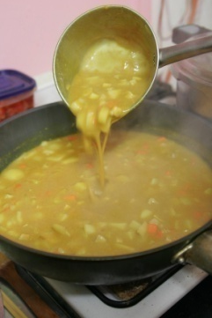
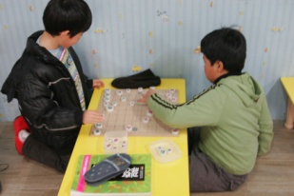
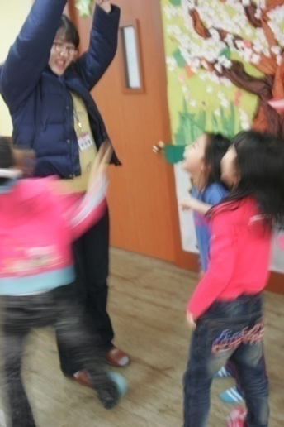
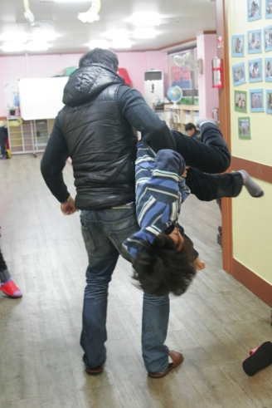
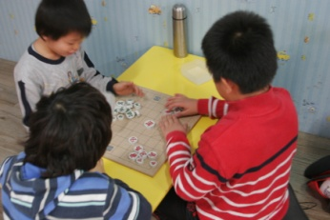
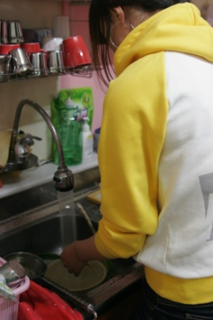
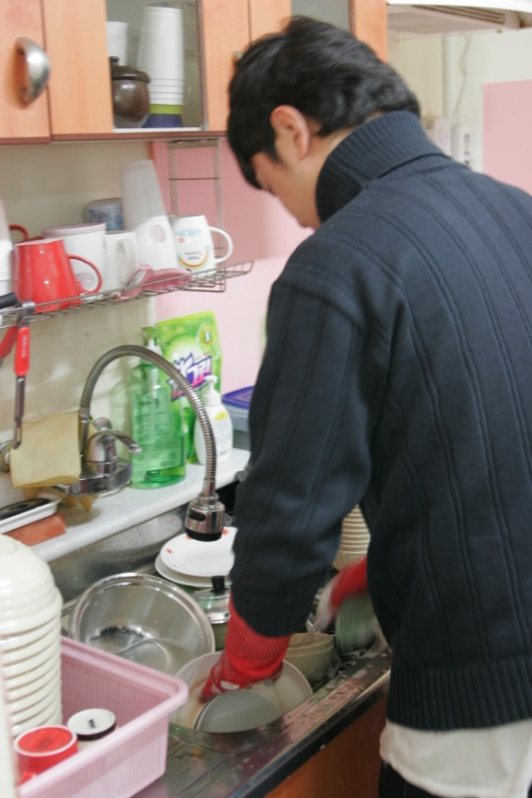
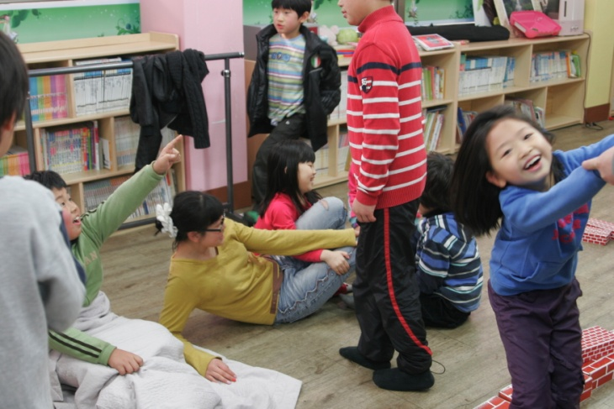
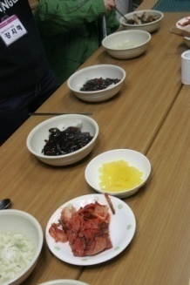
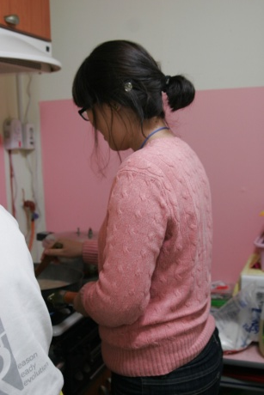
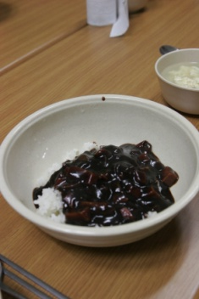
홍성, 그곳에서 우리는
Y 지역아동센터
아이들과 함께하다
베트남사람들,
그들과 ‘진짜언어’로 소통하다
베트남 문화를
체험하다
‘모국 정체감 형성 멘토링 프로그램’에 대한 요구도 및
만족도 조사하다
‘지역사회 어린이 작은 도서관
활성화 워크숍’에 가다
자연을 활용한
놀이를 배우다

Slide 10
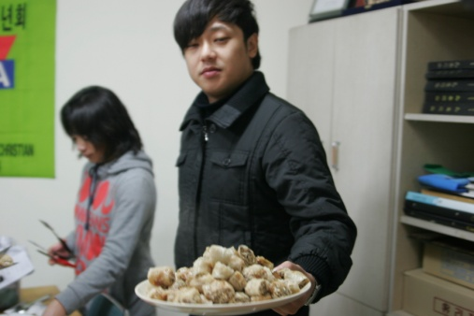
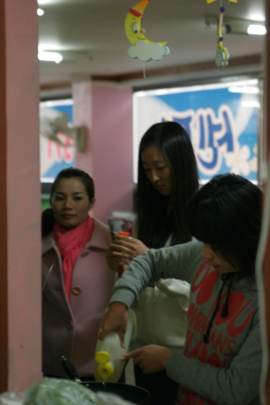
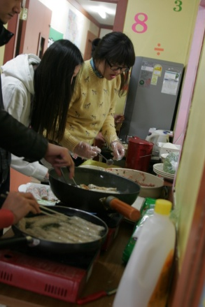
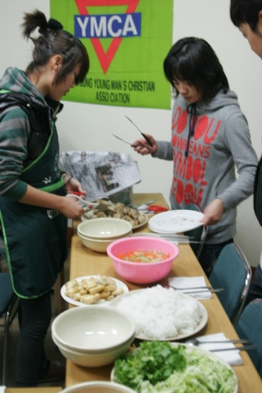
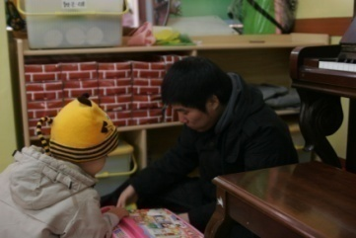
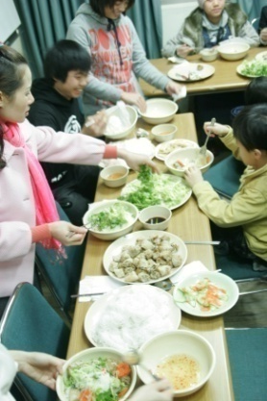
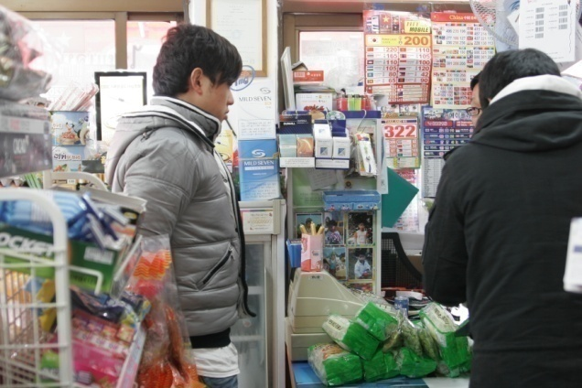
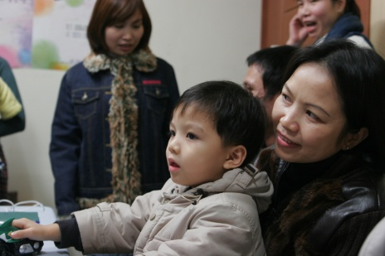
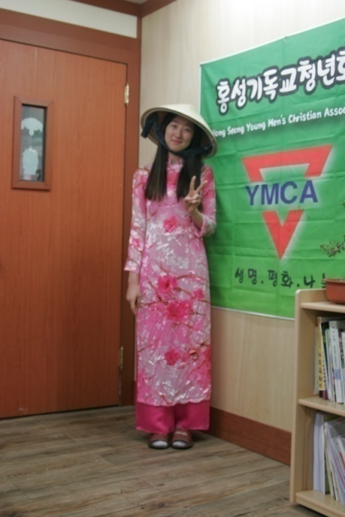
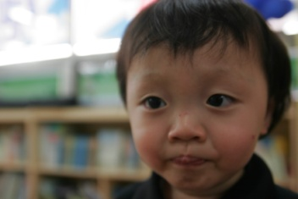
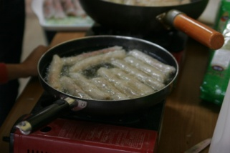
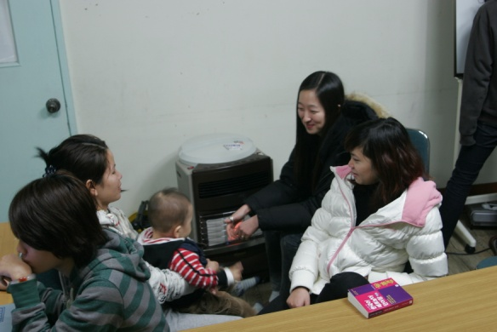
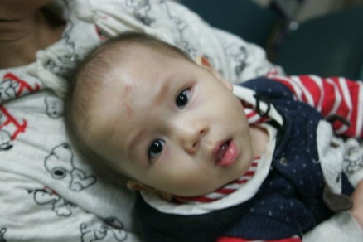
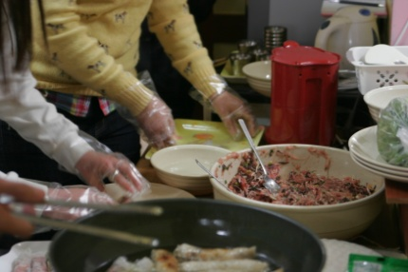
홍성, 그곳에서 우리는
Y 지역아동센터
아이들과 함께하다
베트남사람들,
그들과 ‘진짜언어’로 소통하다
베트남 문화를
체험하다
‘모국 정체감 형성 멘토링 프로그램’에 대한 요구도 및
만족도 조사하다
‘지역사회 어린이 작은 도서관
활성화 워크숍’에 가다
자연을 활용한
놀이를 배우다

Slide 11
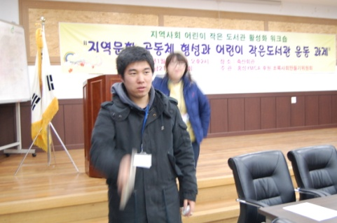
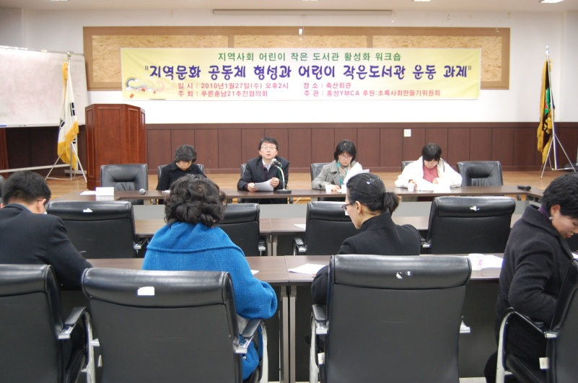
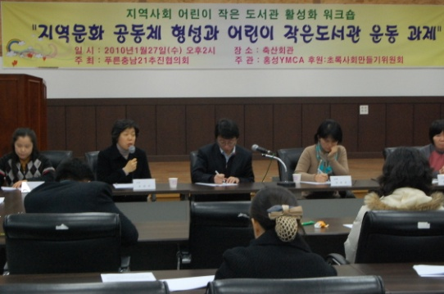
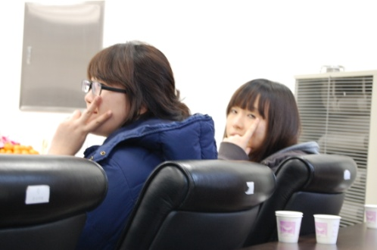



홍성, 그곳에서 우리는
Y 지역아동센터
아이들과 함께하다
베트남사람들,
그들과 ‘진짜언어’로 소통하다
베트남 문화를
체험하다
‘모국 정체감 형성 멘토링 프로그램’에 대한 요구도 및
만족도 조사하다
‘지역사회 어린이 작은 도서관
활성화 워크숍’에 가다
자연을 활용한
놀이를 배우다

Slide 12








홍성, 그곳에서 우리는
Y 지역아동센터
아이들과 함께하다
베트남사람들,
그들과 ‘진짜언어’로 소통하다
베트남 문화를
체험하다
‘모국 정체감 형성 멘토링 프로그램’에 대한 요구도 및
만족도 조사하다
‘지역사회 어린이 작은 도서관
활성화 워크숍’에 가다
자연을 활용한
놀이를 배우다

Slide 13






홍성, 그곳에서 우리는
Y 지역아동센터
아이들과 함께하다
베트남사람들,
그들과 ‘진짜언어’로 소통하다
베트남 문화를
체험하다
‘지역사회 어린이 작은 도서관
활성화 워크숍’에 가다
‘모국 정체감 형성 멘토링 프로그램’에 대한 요구도 및
만족도 조사하다
자연을 활용한
놀이를 배우다

Slide 14
모국 정체감 형성
멘토링 프로그램
모국 정체감 형성 멘토링 프로그램이란?
이에 따라
홍성Y가 09년
지역 내 3곳의
어린이집을
선정하여
이 프로그램을
시범 진행
이들의 자녀는
성장하면서
모국 정체감과
관련된 많은
문제들을
갖게 됨
특히 홍성지역에는
베트남을 비롯한
다양한 국적의
다문화가정이 거주
해를 거듭할수록
우리나라의
다문화가정의
수는 급속도로
증가하고 있음

Slide 15
모국 정체감 형성
멘토링 프로그램
이 프로그램을 위해 우리는?
기존 프로그램의 개선사항을 보완하고
그들의 요구를 수렴하여
더욱 효과적인 프로그램으로 발전하기 위한 제안
09년 프로그램을 진행한
어린이 집 3곳을
방문하여 인터뷰 실시,
이를 통해 프로그램의
만족도 및 발전방향 모색
사전에 작성한 설문지
문항을 토대로
다문화 가정에 대한
5개 어린이집 교사의 인식
및 프로그램의 요구도 조사

Slide 16
모국 정체감 형성
멘토링 프로그램
조사결과를 통한 우리의 제언!
프로그램에 대한
전반적인 만족도는 매우 긍정적!
BUT,
- 좀 더 ‘베트남어’에 대한 관심을
충족시키는 교육을 진행하자
- 상황 별 대처능력에 대한 교사
연수가 필요하다
- 아동의 발달 특성을 고려한 연령대 별
교육이 진행되어야 한다
- 베트남뿐만 아니라 다른 나라에 대한
프로그램을 계획하자
- 다문화 가정과 다문화가정의 자녀에
대한 교사의 인식도 및 이해도 매우 높음!
- 또한 다문화가정 자녀를 위한
프로그램의 필요성을 느끼고 있으며
Y의 모국 정체감 형성 멘토링 프로그램
시행에 대해 대부분 우호적!
BUT,
원생 중 다문화가정의 자녀가 없을 경우
프로그램의 진행이 의미 없다고 느낌,
이는 인식전환이 필요하다

Slide 17
홍성을 떠나며
Y의 새로운 모습을 발견하고 이해하다
베트남어에 대한 자신감을 갖다
다문화가정에 대한 관심의 필요성을 느끼고 고민하다
우리, 정이 들다♥

Slide 18
감사합니다
VIETNAM
구재현
박자영
강지혜
최종필
염나영

